Slide 1
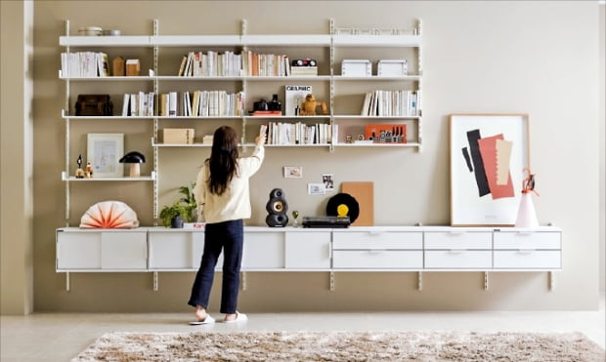
AR을 활용한 Interior
팀원 – 곽규한 이남현 이호준
Notes:
-내용구성(슬라이드)
O1. 표지
O2. 목차
O3. 상황설명 - 보통 인테리어 할 때 어떠냐? 묻기, 특히 이사할 때
O4. 개발동기
1 필요성1(이게 없어서 불편했다)
2 필요성2(이걸 쓰면 편하다, 포토샵써서 합성? 굳이 어플설치? 를 넣어서 장점을 은연중에 부각)
3 우리 작품이 해결해준다 -> 5번 슬라이드로 넘어가며
5~9은 순서 조정필요
O5. 기능
O6. 사용기술(순서,흐름도 포함)
X7. 수익(사업연계?)
X8. 시연
X9. 타 제품과 비교
일단 정해본 순서
기능
타 제품과 비교 -> 기능 슬라이드 직전에 추가
사용기술
시연

Slide 2
내용 구성
FIRST 개발동기
SECOND 기능 및 사용한 기술
THIRD
구성도, 흐름도
FOURTH 시연영상

Slide 3
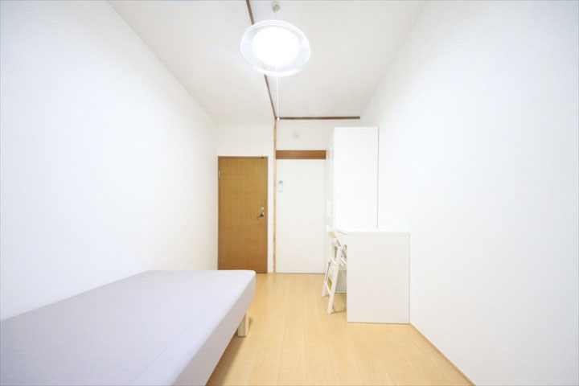
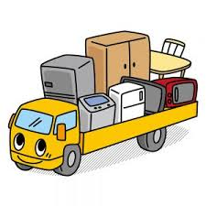


인테리어?

Slide 4
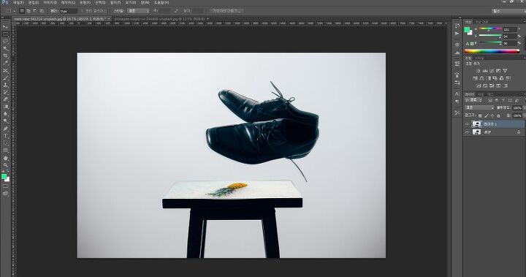

방법1?
포토샵

Slide 5
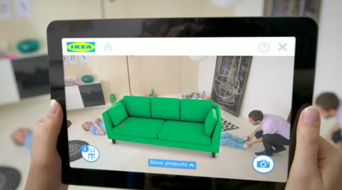

방법2?
IKEA Place

Slide 6
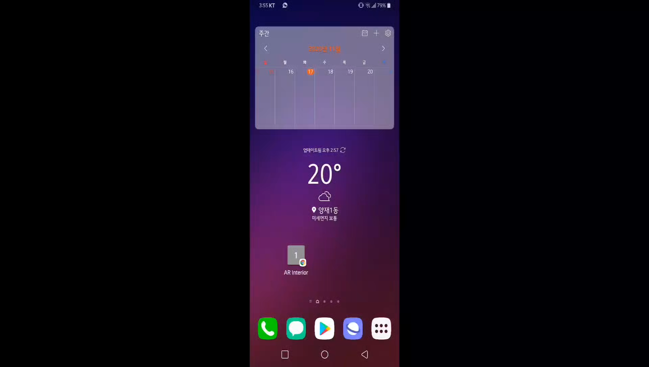
해결
호남팀의 AR Interior

Slide 7
WebAR 인테리어 - 기능
바로 확인 가능 #01 별도의 어플 설치 없이 웹 사이트 접속 만으로 사용이 가능
재미있는 배치 #02 상상으로 인테리어를 할 때보다 더 생생한 경험을 제공

Slide 8
WebAR 인테리어 - 기능
쉽고 정확한 이동 #03 Hit-test API를 사용으로 실체 사물과 비슷하게 놓고 터치만으로 쉽게 이동
편하고 정확함 #04 거리측정 기능을 제공해, 실제 가구 배치에 도움을 줌

Slide 9
WebAR 인테리어 - 기능
보기 편한 옵션 #05 접속 후 바로 볼 수 있는 제어판과 스크린샷을 찍을 때 타원이나 길이표시 삭제 가능
사용기록 제공 #06 로그인-인테리어 기록 기능을 제공해 사용자의 인테리어 내역을 언제, 어디서나 확인 가능

Slide 10
비교
 | 호남 AR | IKEA Place | Houzz | MyTy | PlaceFurnitureAR
거리 측정 | O | X | X | X | X
물체이동/회전 | O | O | O | O | O
로그인 | X | X | O | O | X
물체 중복 배치 | O | O | X | O | O
선택 삭제 | O | O | O | O | O
사용법 | WEB | APPLICATION | APPLICATION | APPLICATION | APPLICATION
단점 | 물체가 너무 적음 | play스토어에 없어서 웹에서 직접 다운 받아야 함 이동/회전이 부자연스러움 | 한글 지원이 안됨 3D 물체 적음 한 물체만 배치 가능 | 전체적으로 로딩시간이 김 | 물체가 적음 정해져 있는 물체 말고는 추가불가

Slide 11



단점 방안

Slide 12
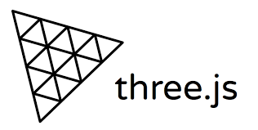

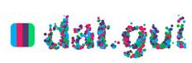
사용한 라이브러리
WebXR Device API Three.js dat.gui.js
WebXR API #01 웹 페이지에서 VR, AR을 사용할 수 있게 해주는 웹 표준 그룹
Three.js #02 웹에서 3D 그래픽을 다룰 수 있게 해주는 자바스크립트 라이브러리
Dat.GUI.js #03 각종 조작이 가능한 제어판을 제공하는 자바스크립트 라이브러리

Slide 13
개발 일정
 | 9월 말 | 10월 초 | 10월 말 | 11월
인원 모집
기능 구현에 필요한 API 조사
사용법 공부
UI 초안 작성
AR로 물체 생성 기능 추가
물체 회전 및 이동 기능 추가
길이측정 기능 추가
제어판 버그 수정
물체 선택 기능 개발
사용자 편의 기능 추가

Slide 14
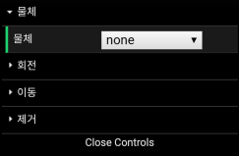


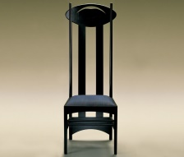
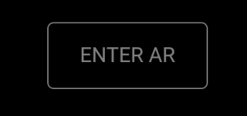
흐름도
배치 후 Select모드로 변경
(스마트폰)
<카메라페이지>
Close 버튼으로 최소화 가능
1. 제어판에서 원하는 사물선택
2. 원판이 나오면
바닥이 인식된 것. 한번 터치해서 사물을 배치
3. 제어판으로 각종 제어를 할 수 있음
웹 페이지 접속 후
AR실행 버튼 터치

Slide 15


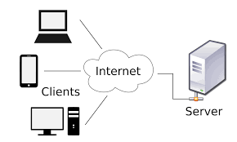
구성도
<사용자 스마트폰>
<카메라>
가구 3D 데이터
웹 호스팅
로그인 정보
사용자 데이터
<메인 페이지>

Slide 16
데이터 흐름도
interior
AR 세션 접속
물체 생성,
원판 변경
바닥 감지
3D 모델
Hit-test 좌표 값
서버에 요청
모드 = select
3D 모델
서버
Hit-test 좌표
3D 모델 경로 및 파일 명
Hit-test 좌표 값
제어판 변수
터치
Hit-test 좌표 값

Slide 17
데이터 흐름도
길이 측정
내용

Slide 18
사용 영상
~영상~

Slide 19
역할분담
곽규한
이호준
AR 기능, 제어판 기능
이남현
SERVER

Slide 20
Q&A

